Slide 1


Consolidation de nos données météo
1/16

Slide 2
Présentation en 4 parties :
Rappel de la mission
Données : Présentation, Préparation, Migration
Dockerisation
Hébergement sur AWS
2/16

Slide 3
Rappel de la mission
Nous proposons de l'énergie verte
L'offre et la demande de cette Energie verte dépend directement des aléas météo
Fort besoin de prédiction précise de cette énergie, en passant par une prédiction de l'intensité lumineuse/venteuse
Pour une prédiction de qualité : des données de qualité
Besoin d'ajouter des sources de données météo de qualité à notre base de donnée personnelle
3/16

Slide 4
Les Données
4/16

Slide 5

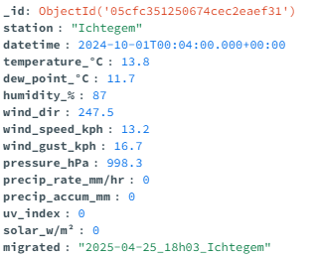

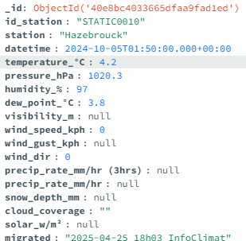

Données : Présentation, Préparation, Migration
Présentation des données
3 nouvelles bases de données
6 nouvelles stations météos
Données sur :
  Vent
  Pluie
  Soleil
Les données brutes ont des noms de colonnes variées, voire même utilisent le système impérial
x4
5/16

Slide 6
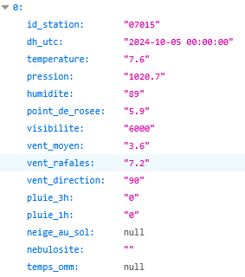
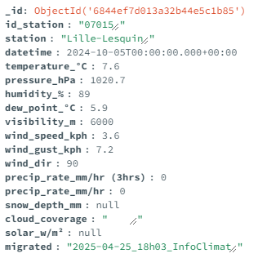
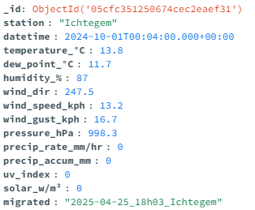
Données : Présentation, Préparation, Migration
Préparation des données
Certaines sources ont des unitées dans le champ de données => on l'envoie en nom de colonne
On force le type des données (numériques : int/float, texte : “str” et autres)
On uniformise nos differentes sources de données : système métrique, on regroupe les noms de colonnes en anglais
Ajout d'Identifiers “station” et “migrated”
On construit une colonne Datetime à partir du nom des Excel sheets
6/16

Slide 7
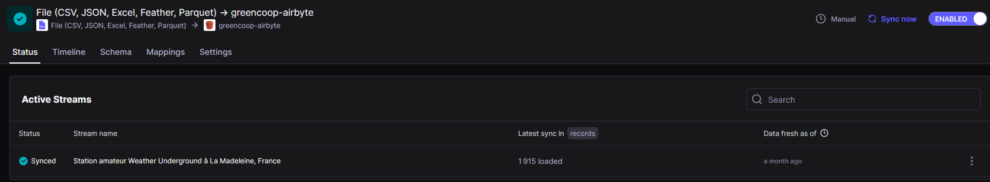
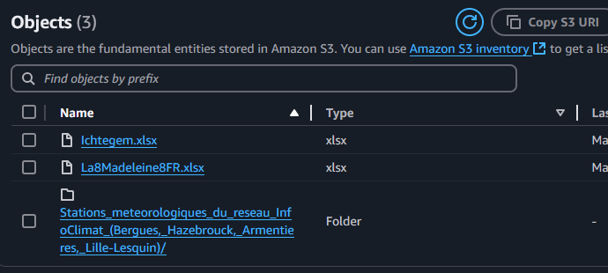
Données : Présentation, Préparation, Migration
Migration des données
On migre (ponctuellement ou régulièrement) les données des stations météo vers un de nos buckets S3 sur AWS pour sécuriser notre accès à ces données à l'aide d'Airbyte
On récupère ensuite ces données, on lance les scripts de préparation des données présentées précédemment puis on les insère dans une base MongoDB
Pour s'assurer de la qualité de nos données, la collection mongoDB suit un schéma qui assure le type et la présence des colonnes importantes
Des tests sont réalisés pour s'assurer de l'intégrité des données
7/16

Slide 8
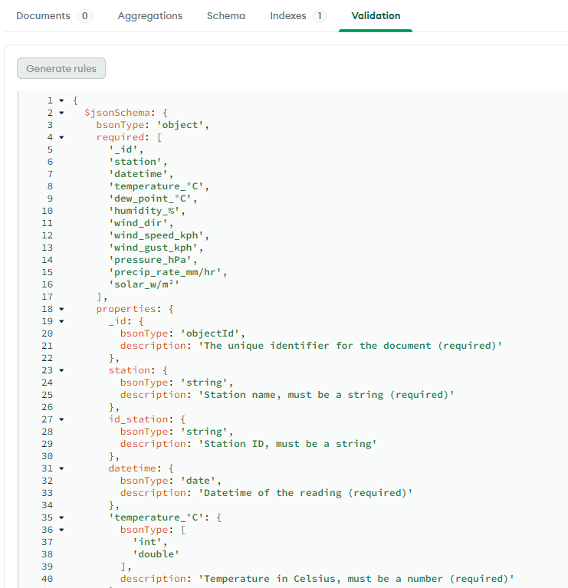
Données : Présentation, Préparation, Migration
Schéma mongoDB
Quelles sont les données indispensables (colonnes)
Le type de la donnée, si elle est permise vide ou non
Choix de rejeter ou de raise un warning si les données entrées ne correspondent pas
Peut également servir de documentation
8/16

Slide 9
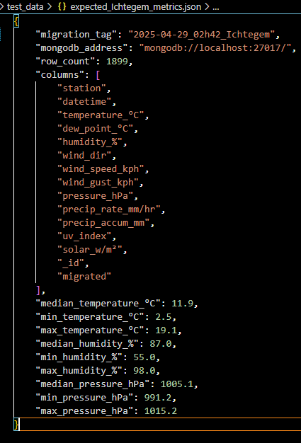
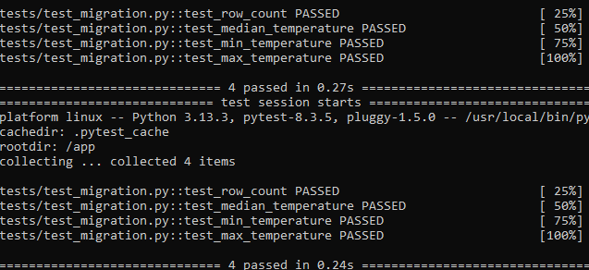
Données : Présentation, Préparation, Migration
Test mongoDB
On garde un json avec des valeurs simples sur nos données qui nous permettent de nous assurer de l'intégrité des données migrées
Un tag de migration nous permet de simplement retrouver les données qui viennent d'être migrées
9/16

Slide 10
  Dockerisation
10/16

Slide 11
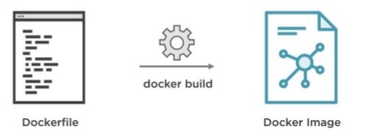
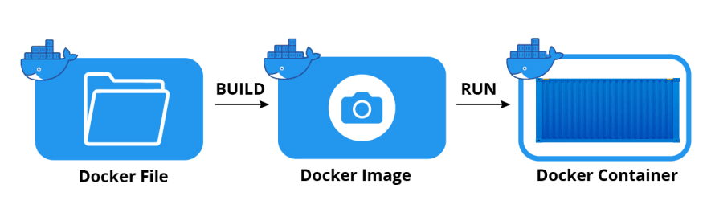
Dockerisation
Docker permet de geler et conserver nos scripts et les bibiliothèques utilisées afin de s'assurer que les scripts tournent de manière stable même si les technologies évoluent (Python, MongoDb, bibliothèques etc)
Le docker-compose définit :
lance deux réplicasets + un arbiter, et lance un script .sh qui initialise les replicasets
suit les instructions du dockerfile de migration et lance les migrations à partir du Bucket S3 vers MongoDB puis lance les scripts pytest
11/16

Slide 12
Hébergement sur AWS
12/16

Slide 13
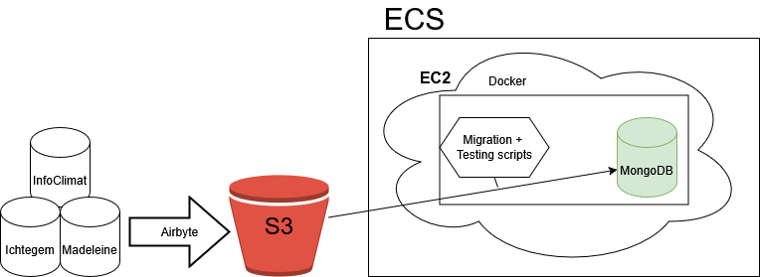
Hébergement sur AWS
Amazon Elastic Container Registry (ECR) peut host l'image docker de nos scripts de migration
ECS va ensuite gérer cette image docker, ainsi que les image docker Mongo DB
Et EC2 est essentiellement une Machine Virtuelle (VM) qui fait tourner ces images docker
Et on peut acceder à notre base MongoDB avec un ssh dans cet EC2
13/16

Slide 14

Hébergement sur AWS
Démonstration de l'acces à la base MongoDB
SSH vers EC2
Accès au mongo shell
Quelques exemples de commandes mongo
Acces aux logs (log mongo, pytests)
14/16

Slide 15
Conclusion
15/16

Slide 16
Conclusion
Nous avons un besoin de nouvelles sources de données
Nous les sécurisons en les important dans un Bucket S3
Le nettoyage et la migration des données sont automatisés et lancés via Docker
Mongo DB est hébergée et accessible sur un EC2
Pour aller plus loin :
Penser à l'actualisation des données (une fois par semaine ? Airbyte + script Dockerisé ?)
Relier notre base de données à des outils de Business Intelligence
16/16

